Slide 1
PRESENTASI PROGRESS TUBES VISI KOMPUTER (UTS)
Analisis Komparatif Arsitektur MobileNetV2 dan EfficientNetB0 dengan Visualisasi Grad-CAM untuk Klasifikasi Mutu Kesegaran Daging
Title in English: "Comparative Analysis of MobileNetV2 and EfficientNetB0 Architectures with Grad-CAM Visualization for Meat Freshness Quality Classification"
Memenuhi 5 Komponen Wajib Rubrik Penilaian UTS Tubes Visi Komputer
Cakupan Materi Presentasi Progres UTS (Durasi: 20 Menit):
1. Topik & Rumusan Masalah | 2. Dataset Kaggle (2.266 Citra) | 3. Rancangan Pipeline Deep Learning
4. Hasil Awal Implementasi (MobileNetV2 99.11% vs EfficientNetB0 98.23% + Grad-CAM) | 5. Roadmap Akhir Semester
Disusun Oleh: [Nama Kelompok / NIM Anggota] | Kelas: [Kelas Anda] | Dosen Pengampu: derekln14

Slide 2
POIN 1: TOPIK & RUMUSAN MASALAH
Topik Penelitian: Urgensi & Latar Belakang Masalah
Mengapa Inspeksi Kesegaran Daging Otomatis Sangat Penting?
[URGENSI TOPIK] Keamanan Pangan & Mutu
• Daging merupakan komoditas protein pangan esensial namun bersifat highly perishable (sangat rentan rusak).
• Kerusakan daging dipicu oleh proliferasi mikroba dan oksidasi pigmen mioglobin.
• Daging yang tidak layak konsumsi memicu foodborne diseases (keracunan pangan) yang berbahaya.
• Dibutuhkan sistem inspeksi mutu objektif untuk standardisasi industri karkas dan perlindungan konsumen.
[LIMITASI MANUAL] Keterbatasan Metode Eksisting
• Metode Sensorik Manual: Mengandalkan mata dan penciuman manusia; bersifat subjektif dan terpengaruh kelelahan.
• Uji Kimiawi Laboratorium (TVB-N & pH): Bersifat destruktif (merusak sampel daging).
• Biaya & Waktu: Membutuhkan reagen mahal dan waktu berhari-hari, tidak dapat digunakan untuk sortir cepat skala massal.
• Orang awam sangat sulit membedakan fase transisi setengah segar (Half-Fresh).
[SOLUSI KAMI] Solusi Visi Komputer & DL
• Metode Non-Destruktif: Analisis mutu daging secara instan dari citra digital tanpa merusak sampel.
• Objektif & Real-Time: Ekstraksi fitur visual laten secara konsisten dalam hitungan ratusan milidetik.
• Model Ringan (Lightweight): Mampu diimplementasikan pada kamera ponsel pintar atau konveyor sortir industri.
• Transparansi Ilmiah: Dilengkapi visualisasi fitur berbasis Explainable AI (Grad-CAM).

Slide 3
POIN 1: TOPIK & RUMUSAN MASALAH
Rumusan Masalah Penelitian & Research Gap
Keterbatasan Riset Terdahulu dan Pertanyaan Penelitian
[RESEARCH GAP] Research Gap dari 4 Paper Rujukan
• Kelemahan Paper Terdahulu yang Kami Selesaikan:
• 1. Gap Skala Data: Dataset terdahulu sangat kecil (misal: Anshori et al. hanya 180 citra) atau hanya biner kasar (Zuhdi et al.).
• 2. Paradoks Arsitektur: Terjebak antara CNN 3-4 layer yang rawan overfitting atau model raksasa VGG-16 (Cakra et al., >138M parameter, >500 MB) yang sangat lambat.
• 3. Masalah 'Black-Box': Seluruh paper rujukan tidak memvisualisasikan fitur aktivasi (tidak terbukti apakah melihat daging atau latar belakang piring/cahaya).
• 4. Pengabaian Fase Transisi: Fase kritis 'Half-Fresh' sering terabaikan padahal merupakan tanda awal penurunan kualitas.
[RUMUSAN MASALAH] 3 Rumusan Masalah Utama
• Pertanyaan Penelitian (Research Questions):
•
• 1. Bagaimana performa komparatif antara arsitektur MobileNetV2 dan EfficientNetB0 dalam mengklasifikasikan kesegaran daging 3 kelas (Fresh, Half-Fresh, Spoiled)?
•
• 2. Sejauh mana trade-off antara akurasi klasifikasi dengan efisiensi komputasi (parameter size, bobot model, dan latensi inferensi)?
•
• 3. Bagaimana representasi visual Grad-CAM membuktikan keabsahan fitur visual biokimia (warna mioglobin dan marbling lemak) yang dipelajari model?

Slide 4
POIN 2: DATASET YANG DIGUNAKAN
Karakteristik & Distribusi Dataset (Kaggle)
Profil Lengkap 2.266 Citra Daging Multi-Class
[STATISTIK DATASET] Statistik & Pembagian Data
• Spesifikasi Dataset:
• • Nama: Kaggle Meat Freshness Image Dataset (Vinayak Shanawad / Roboflow).
• • Format Citra: JPEG RGB, Resolusi Asli 416 x 416 piksel.
• • Total Citra: 2.266 Citra.
•
• Pembagian Data (Train & Validation Split):
• • Training Set (80.1%): 1.815 Citra
• - Fresh: 675 citra (37.2%)
• - Half-Fresh: 630 citra (34.7%)
• - Spoiled: 510 citra (28.1%)
• • Validation Set (19.9%): 451 Citra
• - Fresh: 178 citra (39.5%)
• - Half-Fresh: 159 citra (35.3%)
• - Spoiled: 114 citra (25.3%)
• Distribusi seimbang meminimalkan risiko severe class imbalance.
[CIRI VISUAL CITRA] Karakteristik Visual 3 Kelas Kesegaran
• Deskripsi Ciri Visual pada Citra:
•
• 1. KELAS FRESH (Segar):
• - Warna merah cerah merata (oxymyoglobin aktif).
• - Lemak/marbling putih bersih atau krem alami.
• - Permukaan basah segar tanpa eksudat lendir.
•
• 2. KELAS HALF-FRESH (Setengah Segar / Transisi):
• - Diskolorasi parsial: merah pudar keabu-abuan.
• - Marbling mulai menguning dan kusam.
• - Titik paling kritis yang sulit dibedakan indra manusia.
•
• 3. KELAS SPOILED (Busuk):
• - Warna cokelat gelap, kehijauan, hingga kehitaman (metmyoglobin).
• - Struktur serat dan marbling hancur berlendir.

Slide 5
POIN 3: RANCANGAN METODE
Arsitektur Pipeline Sistem Deep Learning
Alur Preprocessing, Ekstraksi Fitur Transfer Learning, Classifier, hingga XAI
[TAHAP 1] 1. Preprocessing
• Input citra RGB 416x416.
• Resizing ke dimensi standar 224x224 piksel.
• Normalisasi piksel rentang [-1, 1] untuk MobileNet dan [0, 255] untuk EfficientNet.
• Data integrity check & stripping EXIF orientation.
[TAHAP 2] 2. Feature Backbone
• Pre-trained ImageNet Feature Extractor.
• Model A: MobileNetV2 (Inverted Residuals with Linear Bottleneck).
• Model B: EfficientNetB0 (Compound Scaling MBConv).
• Frozen backbone untuk transfer learning efisien.
[TAHAP 3] 3. Classifier Head
• GlobalAveragePooling2D.
• Dense 256 + Batch Normalization + ReLU activation.
• Dropout Layer (0.3) sebagai regularisasi.
• Dense 128 + Dropout (0.2).
• Dense 3 + Softmax untuk probabilitas multi-kelas.
[TAHAP 4] 4. Evaluasi & XAI
• Evaluasi pada 451 data validasi independen.
• Metrik: Akurasi, Precision, Recall, Macro F1, Latensi (ms).
• Grad-CAM Heatmap pada layer konvolusi terakhir (out_relu / top_activation).
• Validasi atensi biokimia.

Slide 6
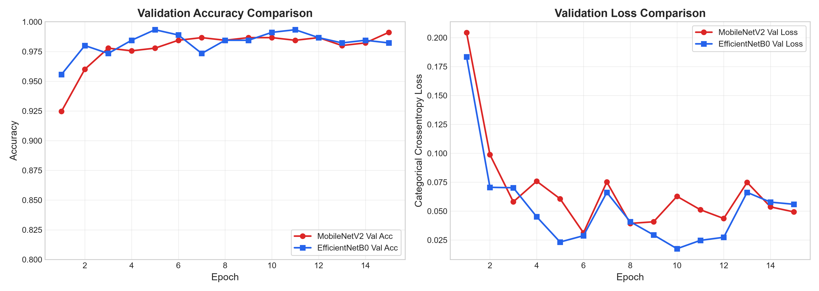
POIN 4: HASIL AWAL IMPLEMENTASI
Benchmark Kuantitatif: MobileNetV2 vs. EfficientNetB0
Hasil Uji Nyata pada 451 Citra Validasi Independen
[HASIL EMPIRIS] Tabel Perbandingan Kinerja Lengkap
• Hasil Pengujian Empiris Model:
• • Akurasi Validasi:
• - MobileNetV2 : 99.11% (447/451 Benar) --> WINNER
• - EfficientNetB0 : 98.23% (443/451 Benar)
• • Macro F1-Score:
• - MobileNetV2 : 99.21% --> WINNER
• - EfficientNetB0 : 98.41%
• • Efisiensi Komputasi & Parameter:
• - MobileNetV2 : 2.62 Juta Params | Model: 4.18 MB
• - EfficientNetB0 : 4.41 Juta Params | Model: 4.18 MB
• (MobileNet 40.6% lebih hemat parameter)
• • Kecepatan Inferensi per Citra (CPU):
• - MobileNetV2 : 237.8 ms --> WINNER (39.2% Lebih Cepat)
• - EfficientNetB0 : 391.2 ms
• • Deteksi Daging Busuk (Spoiled):
• - Kedua model mencapai Precision 100% & Recall 100%!

Slide 7
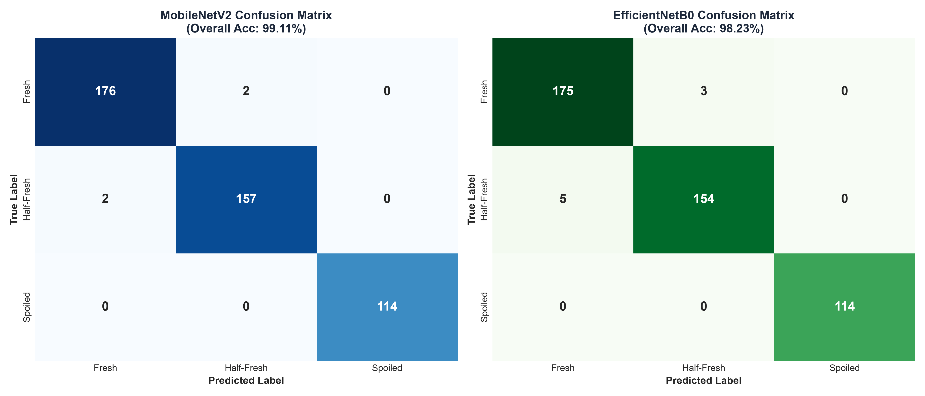
POIN 4: HASIL AWAL IMPLEMENTASI
Confusion Matrix & Analisis Kesalahan (Error Analysis)
Evaluasi Mendalam Ketahanan pada Kelas Transisi Kritis (Half-Fresh)
[INSIGHT KLASIFIKASI] Insight & Analisis Confusion Matrix
• 1. Keunggulan pada Kelas Half-Fresh:
• - MobileNetV2 hanya keliru 2 sampel dari 159 citra (akurasi 98.74%).
• - EfficientNetB0 keliru 5 sampel dari 159 citra (akurasi 96.86%).
• - MobileNetV2 terbukti lebih sensitif menangkap tanda awal diskolorasi.
•
• 2. Sempurna pada Kelas Spoiled (Busuk):
• - 114 dari 114 citra daging busuk terprediksi 100% benar pada kedua model.
• - Zero False Negative: Tidak ada risiko daging busuk terprediksi segar.
•
• 3. Stabilitas Konvergensi:
• - MobileNetV2 mencapai konvergensi stabil pada epoch ke-6 dengan val loss 0.031.

Slide 8
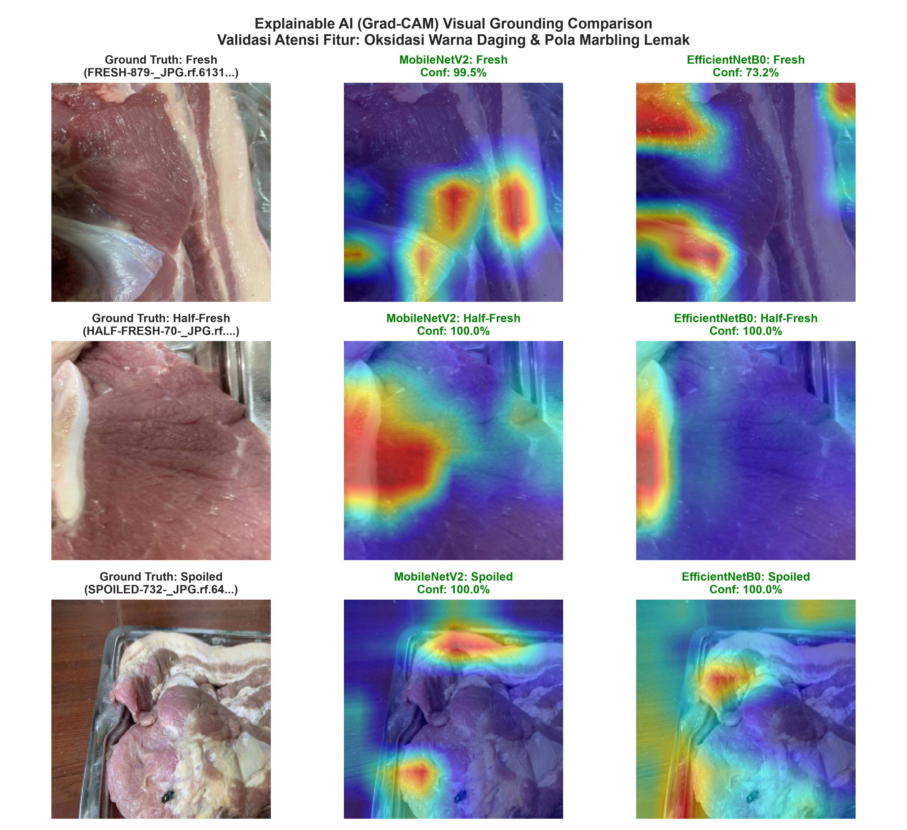
POIN 4: HASIL AWAL IMPLEMENTASI
Visual Grounding Grad-CAM: Membuka Black-Box CNN
Pembuktian Ilmiah Bahwa Model Mengidentifikasi Fitur Biokimia Daging
[INTERPRETASI XAI] Interpretasi Peta Aktivasi Grad-CAM
• 1. Validasi Kelas FRESH (Segar):
• - Area aktivasi warna merah (fokus tinggi) terkonsentrasi pada jaringan daging merah cerah (oxymyoglobin) dan marbling putih bersih.
•
• 2. Validasi Kelas HALF-FRESH (Transisi):
• - Atensi model bergeser ke area bercak diskolorasi (pudar keabu-abuan) di mana degradasi pigmen mulai terjadi.
•
• 3. Validasi Kelas SPOILED (Busuk):
• - Heatmap merah tajam berfokus pada area kehitaman/kehijauan dan dekomposisi tekstur daging yang rusak.
•
• 4. Verifikasi Bebas Bias Background:
• - Area piring, meja, dan pantulan lampu (specular reflection) berwarna biru dingin (aktivasi nol). Membuktikan model bebas dari bias artefak latar belakang!

Slide 9
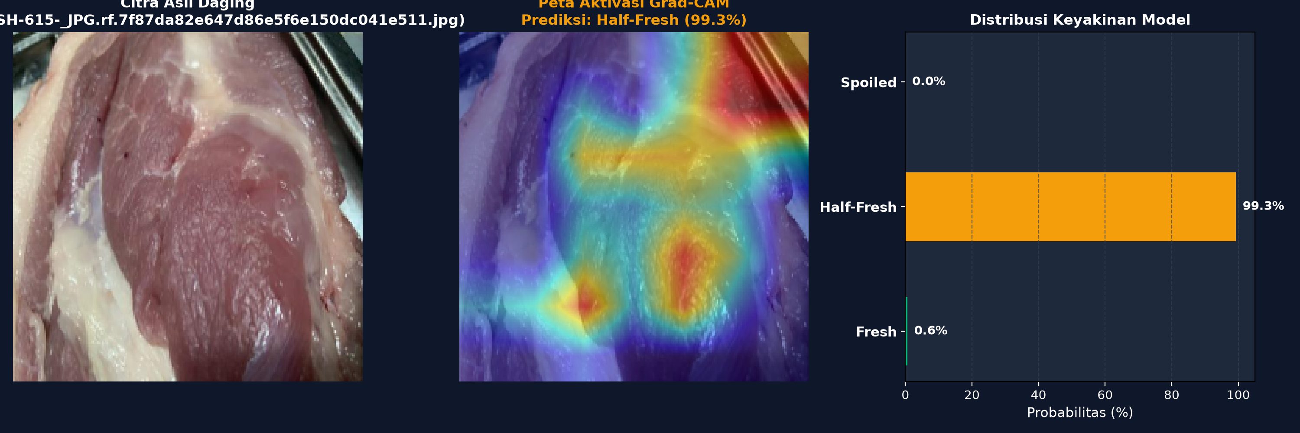
POIN 4: HASIL AWAL IMPLEMENTASI
Demo Program: Inferensi Real-Time & Grad-CAM
Sistem Siap Diuji Secara Live pada Sesi Presentasi UTS
[LIVE DEMO READY] Fitur Demo Program (demo_predict.py)
• Kesiapan Program Demo Live:
• 1. Skrip Eksekusi Siap Pakai:
• - Cukup menjalankan 'python demo_predict.py'.
• - Menghasilkan prediksi instan dalam hitungan ~200 ms.
•
• 2. Output Multi-Informasi:
• - Menampilkan citra masukan asli.
• - Overlay peta panas atensi Grad-CAM.
• - Diagram batang keyakinan probabilitas (Confidence Score) untuk 3 kelas.
•
• 3. Verifikasi Transparan:
• - Dosen dapat menguji gambar apa saja dari dataset secara live saat sesi tanya jawab.

Slide 10
POIN 5: RENCANA AKHIR SEMESTER
Roadmap Pengerjaan Tubes Hingga Akhir Semester
Tahapan Menuju Final Paper, Deployment, dan Presentasi Akhir
[STATUS: 100% SELESAI] Fase 1: UTS (Selesai)
• • Bab 1-3 Selesai.
• • Dataset 2.266 citra tervalidasi.
• • Implementasi Baseline Transfer Learning (MobileNetV2 & EfficientNetB0).
• • Ekstraksi bukti Grad-CAM.
• • Pembuatan Demo Program.
[MINGGU 10-11] Fase 2: Fine-Tuning
• Minggu 10–11:
• • Unfreezing top 20-30 layers MobileNetV2.
• • Fine-tuning dengan learning rate rendah (1e-5).
• • Uji ketahanan variasi pencahayaan sintetis (lighting augmentation).
• • Peningkatan generalisasi.
[MINGGU 12-13] Fase 3: Quantization
• Minggu 12–13:
• • Konversi model ke TFLite INT8 / FP16.
• • Kompresi model dari 4.18 MB ke <2 MB.
• • Evaluasi latensi inferensi pada perangkat Android / Edge Camera.
• • Pengujian integrasi sistem.
[MINGGU 14-15] Fase 4: Final Paper
• Minggu 14–15:
• • Penyusunan Bab 4: Hasil & Pembahasan Komprehensif.
• • Penyusunan Bab 5: Kesimpulan & Rekomendasi.
• • Finalisasi Paper Ilmiah format Jurnal Sinta / IEEE.
• • Sidang Akhir Tubes.

Slide 11
SESI TANYA JAWAB (Q & A)
Terima Kasih Atas Perhatiannya
"Analisis Komparatif Arsitektur MobileNetV2 dan EfficientNetB0 dengan Visualisasi Grad-CAM untuk Klasifikasi Mutu Kesegaran Daging"
Kelompok kami siap menjawab pertanyaan dan menerima masukan konstruktif dari Dosen Pengampu demi penyempurnaan Tugas Besar ini.

